Slide 1
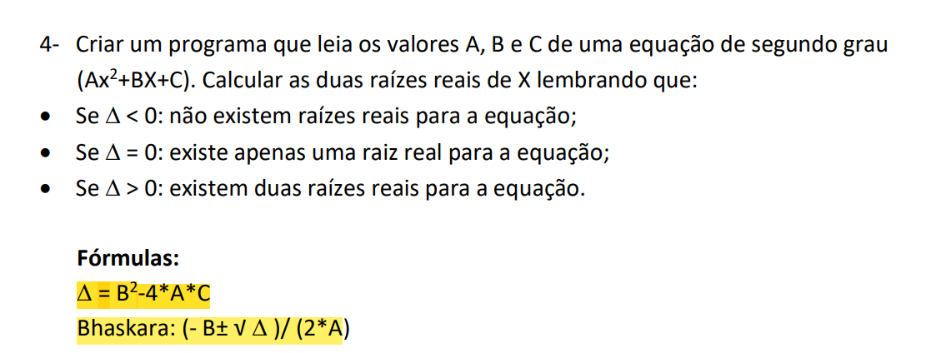
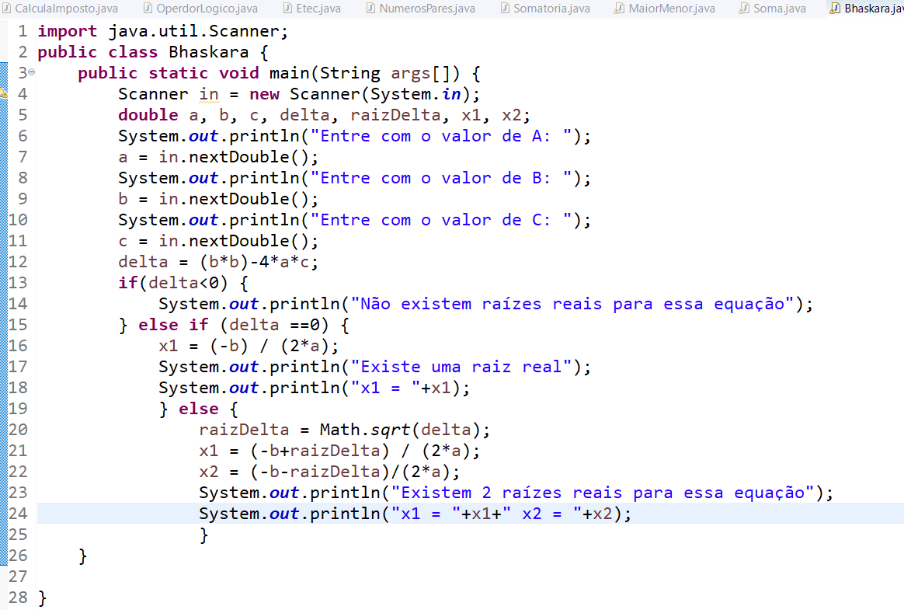
1- Leia o valor de A (a)
2- Leia o valor de B (b)
3- Leia o valor de C (c)
4- Calcular o delta (delta←(b*b)-4*a*c)
5- Se (delta < 0 ) então
6- Escreva (“Não existem raízes para essa equação”)
7- Senão
8- Se (delta ==0) então
9 – Calcular o 1º X (x1 ← (-b) / (2*a) )
10 – Apresentar o 1º X (x1)
11- Senão
12- Calcular a raiz de delta (raizDelta←raiz(delta) )
13- Calcular o 1º x (x1 ←(-b + raizDelta) / (2*a) )
14- Calcular o 2º x (x2 ←(-b – raizDelta) / (2*a) )
15- Apresentar o 1º X (x1)
16- Apresentar o 2º X (x2)

Slide 2
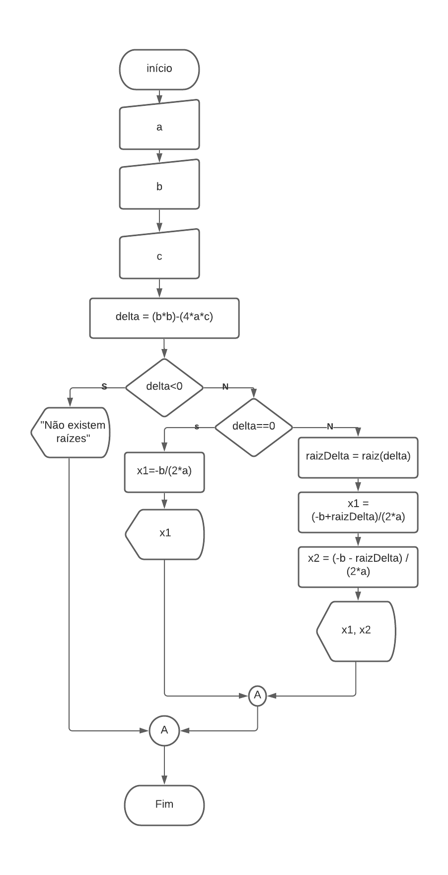
Portugol
programa Raizes
var
a, b, c, delta, raizDelta, x1, x2: real
início
leia(a)
leia(b)
leia(c)
delta ← (b*b)-4*a*c
se (delta < 0) então
escreva(“Não existem raízes reais”)
senão
se (delta == 0) então
x1←(-b) / (2*a)
escreva (x1)
senão
raizDelta ←raiz(delta)
x1←(-b+raizDelta) / (2*a)
x2 ←(-b-raizDelta) / (2*a)
escreva (x1, x2)
fim_se
fim_se
fim.

